Slide 1
예시안

Slide 2
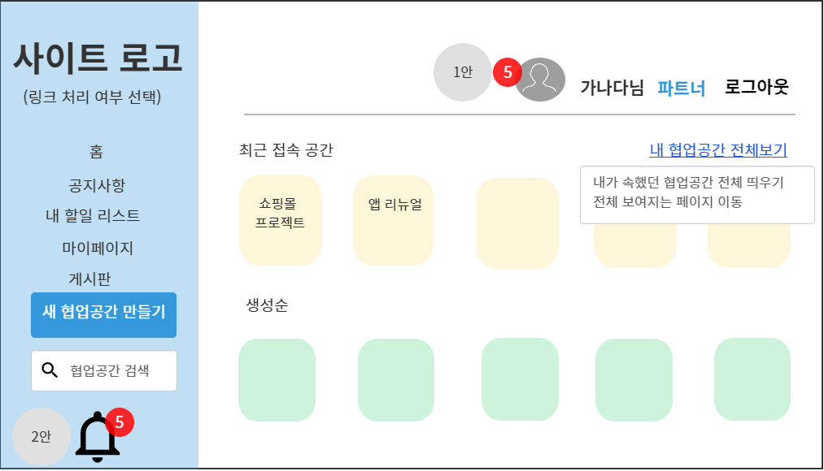
메인페이지

Slide 3
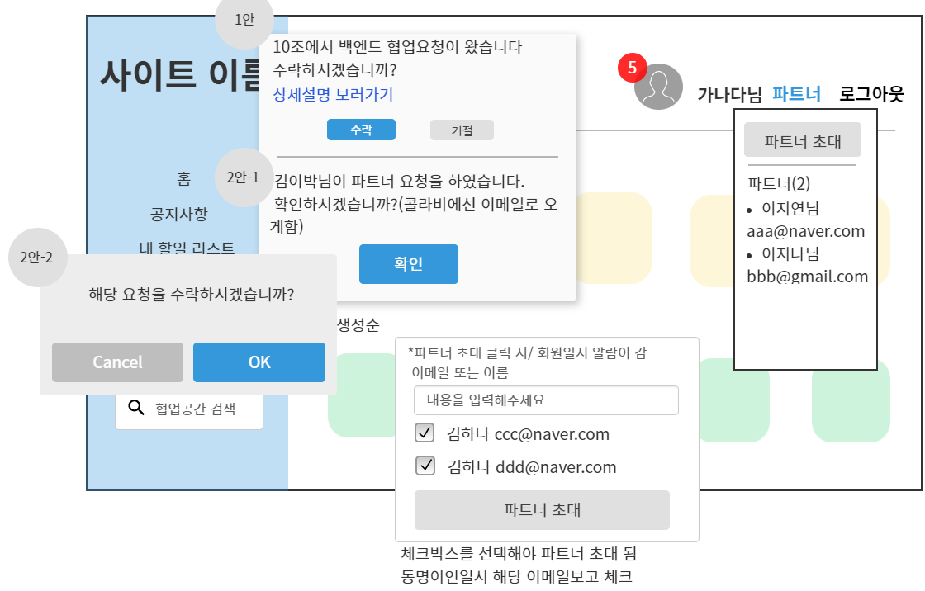
메인페이지

Slide 4
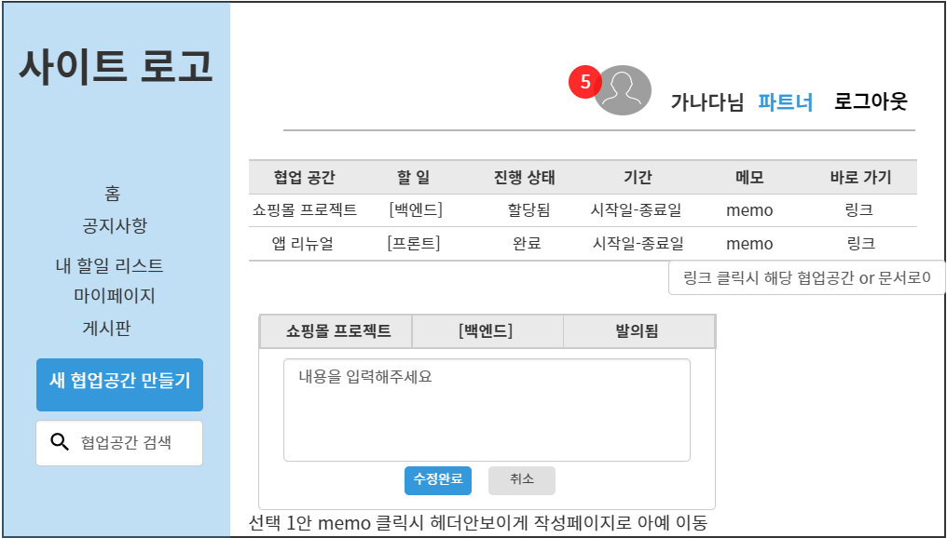
내 할일리스트 페이지

Slide 5
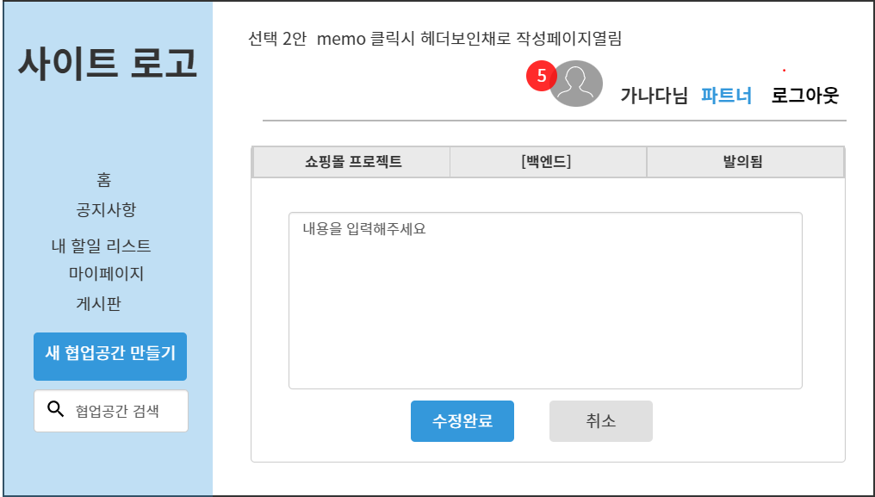
내 할일리스트 페이지

Slide 6
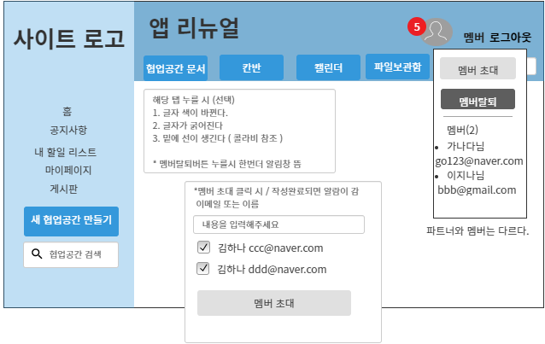
협업공간

Slide 7
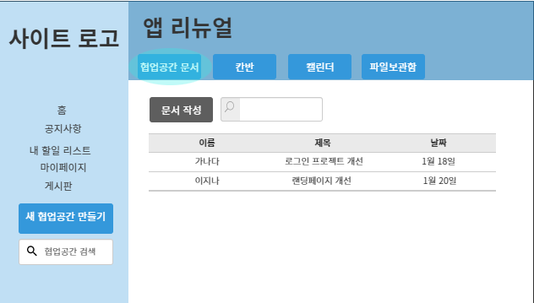
협업공간 - 문서작성

Slide 8
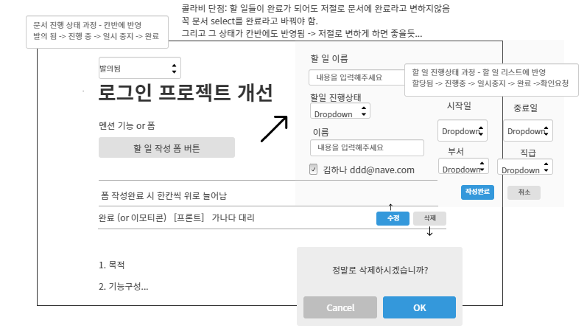
협업공간- 문서 작성시

Slide 9
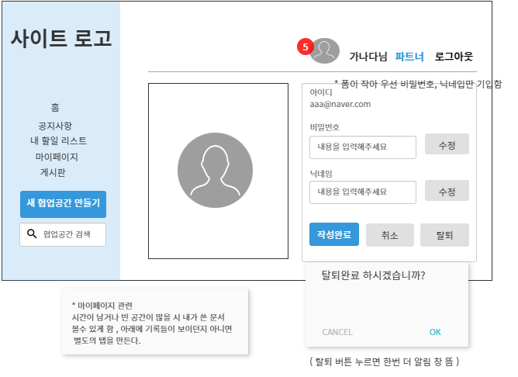
마이페이지

